Slide 1
TOMOGRAPHIE VOLUMIQUE À FAISCEAU CONIQUE
IMAGES ACCOMPAGNANTS LES NOTES DE COURS

Slide 2
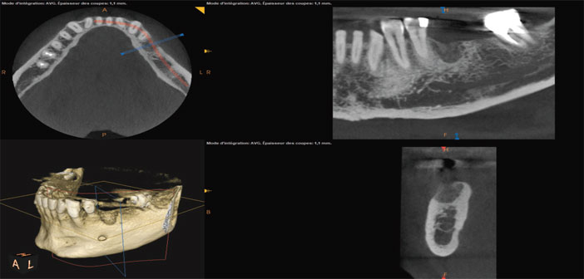
Fig 1a : étude pré-implantaire à T0 avec une dosimétrie de 485mGy.cm2. On constate le défaut osseux au niveau de la prémolaire extraite. Le voxel est ici de 150 microns.
Retrouvez cet article sur : www.lefildentaire.com - "Comment choisir un cone beam"

Slide 3
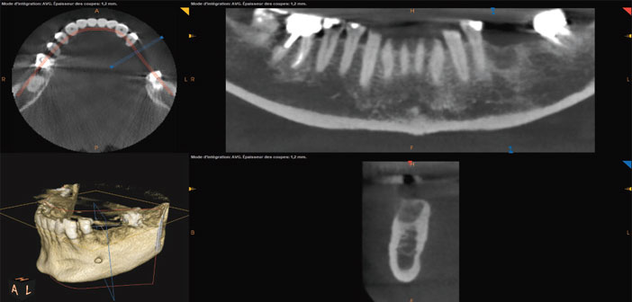
Fig. 1b : même étude 4 mois après avec une technique « Low Dose » (Carestream 8100®) et une dosimétrie de 52mGy.cm2. La dose a été divisée par 10 par rapport à la 1ère étude. On observe une moins bonne qualité d’image mais elle reste largement suffisante et exploitable pour réaliser une biométrie osseuse en vue de la pose d’implant. Dans ce cas le voxel est de 400 microns.
Retrouvez cet article sur : www.lefildentaire.com - "Comment choisir un cone beam"

Slide 4
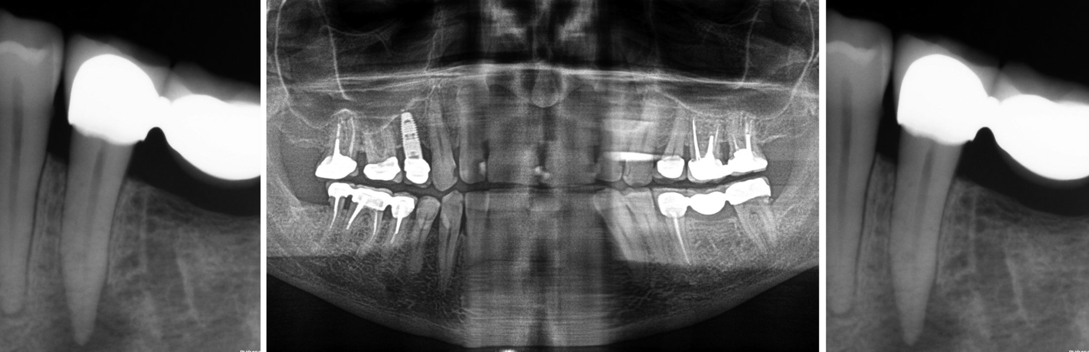
Fig. 2a : lésion apicale sous une prémolaire pilier de bridge. Fig. 2b : panoramique de contrôle deux ans après réalisation du traitement endodontique et guérison de la lésion. Fig. 2c : nouvelle parodontite apicale avec présence d’une image radio claire.
Retrouvez cet article sur : www.lefildentaire.com - "Comment choisir un cone beam"

Slide 5
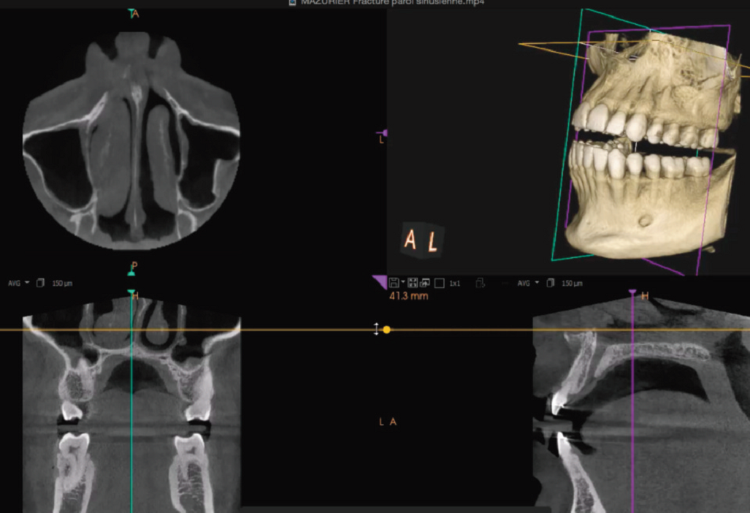
Fig. 3a : traumatisme suite à une agression à la batte de baseball. L’imagerie 3D met en évidence une fracture de la paroi sinusienne avec un enfoncement du morceau fracturé
Retrouvez cet article sur : www.lefildentaire.com - "Comment choisir un cone beam"

Slide 6
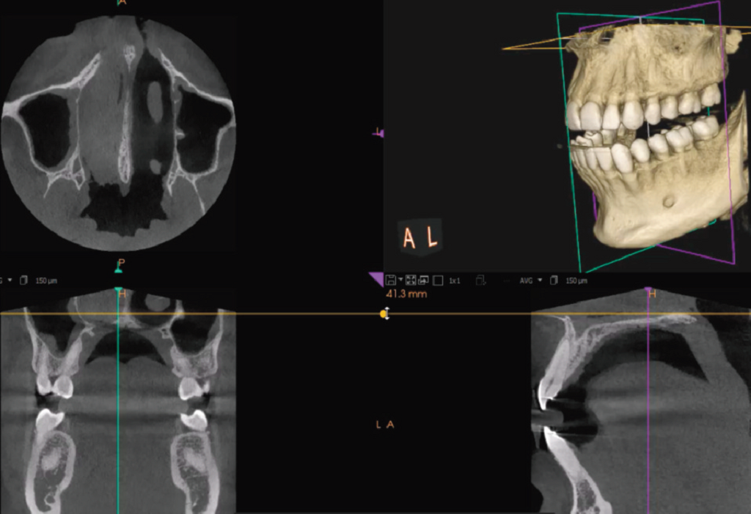
Fig. 3b : contrôle de cicatrisation à 9 mois avec un rétablissement de la continuité de la paroi sinusienne
Retrouvez cet article sur : www.lefildentaire.com - "Comment choisir un cone beam"

Slide 7
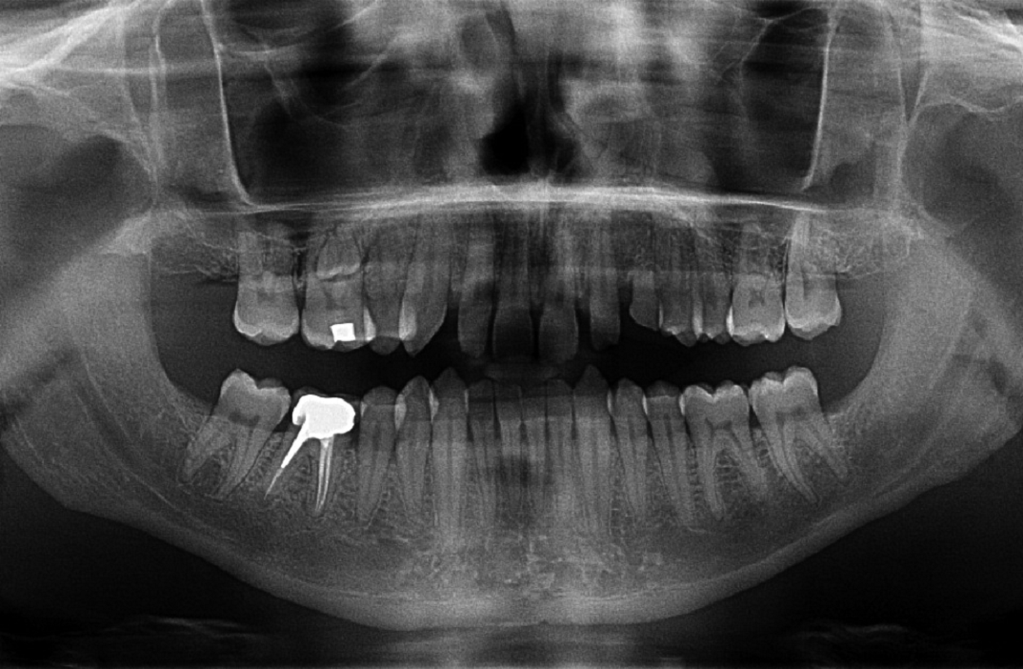
Fig. 4a : panoramique réalisée lors d’un contrôle avec présence d’une prémolaire incluse au niveau de la 16.
Retrouvez cet article sur : www.lefildentaire.com - "Comment choisir un cone beam"

Slide 8
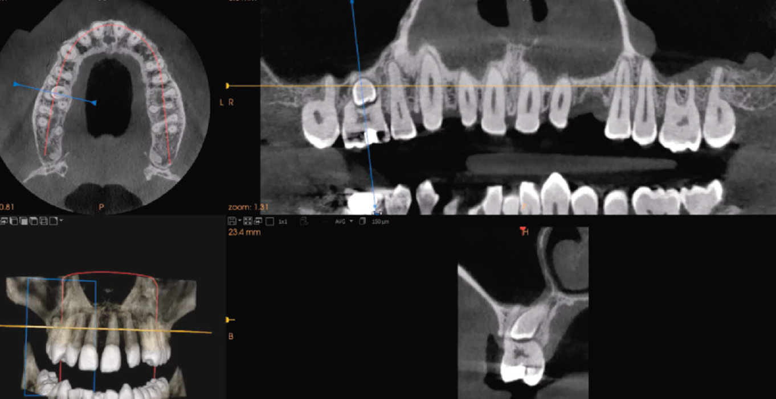
Fig. 4b : l’imagerie 3D montre parfaitement la situation de cette prémolaire entre les racines de la 16, en position infra-sinusienne avec une proximité de l’apex avec les fosses nasales.
Retrouvez cet article sur : www.lefildentaire.com - "Comment choisir un cone beam"

Slide 9
BIBLIOGRAPHIE
1. Tomographie volumique à faisceau conique : justification, optimisation et lecture – Dossier ADF 2015.
2. Bellaïche N. Guide pratique du cone beam en imagerie dento-maxillaire. Paris – CdP, 2016.
3. Cavézian R., Pasquet G. Cone beam, Imagerie diagnostique en odontostomatologie, Elsevier-Masson, 2011.
4. Martin-Duverneuil N., Hodez C. Imagerie dentaire, sinusienne et maxillo-faciale : du cone beam à l’IRM, Paris : Lavoisier, 2016.
5. Pasler FA, Visser H. Atlas de poche de radiologie dentaire. Paris, Flammarion, 2006.
6. Sarment D. Cone beam computed tomography: oral and maxillofacial diagnosis and applications. Hoboken: Wiley Blackwell, 2013.
7. Tomographie à faisceau conique de la face. Rapport HAS, 2009.
8. Salmon B. – Cone Beam CT en pratique dentaire : du chirurgien-dentiste au radiologue. Sauramps Medical – 2014.
9. Guidelines on CBCT for Dental and Maxillofacial Radiology – www.sedentexct.eu
10. Bellaïche N, Bonnet E. Imagerie 2D ou 3D ? Le Fil dentaire – 2016 – N° 123 : 30-38.
Retrouvez cet article sur : www.lefildentaire.com - "Comment choisir un cone beam"

Slide 10
BIBLIOGRAPHIE
1. Tomographie volumique à faisceau conique : justification, optimisation et lecture – Dossier ADF 2015.
2. Bellaïche N. Guide pratique du cone beam en imagerie dento-maxillaire. Paris – CdP, 2016.
3. Cavézian R., Pasquet G. Cone beam, Imagerie diagnostique en odontostomatologie, Elsevier-Masson, 2011.
4. Martin-Duverneuil N., Hodez C. Imagerie dentaire, sinusienne et maxillo-faciale : du cone beam à l’IRM, Paris : Lavoisier, 2016.
5. Pasler FA, Visser H. Atlas de poche de radiologie dentaire. Paris, Flammarion, 2006.
6. Sarment D. Cone beam computed tomography: oral and maxillofacial diagnosis and applications. Hoboken: Wiley Blackwell, 2013.
7. Tomographie à faisceau conique de la face. Rapport HAS, 2009.
8. Salmon B. – Cone Beam CT en pratique dentaire : du chirurgien-dentiste au radiologue. Sauramps Medical – 2014.
9. Guidelines on CBCT for Dental and Maxillofacial Radiology – www.sedentexct.eu
10. Bellaïche N, Bonnet E. Imagerie 2D ou 3D ? Le Fil dentaire – 2016 – N° 123 : 30-38.
Retrouvez cet article sur : www.lefildentaire.com - "Comment choisir un cone beam"

